Slide 1
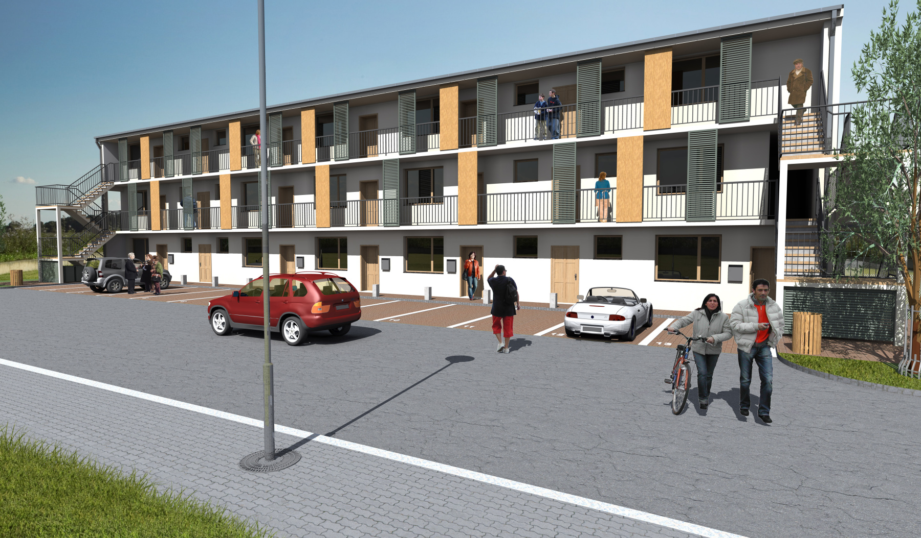
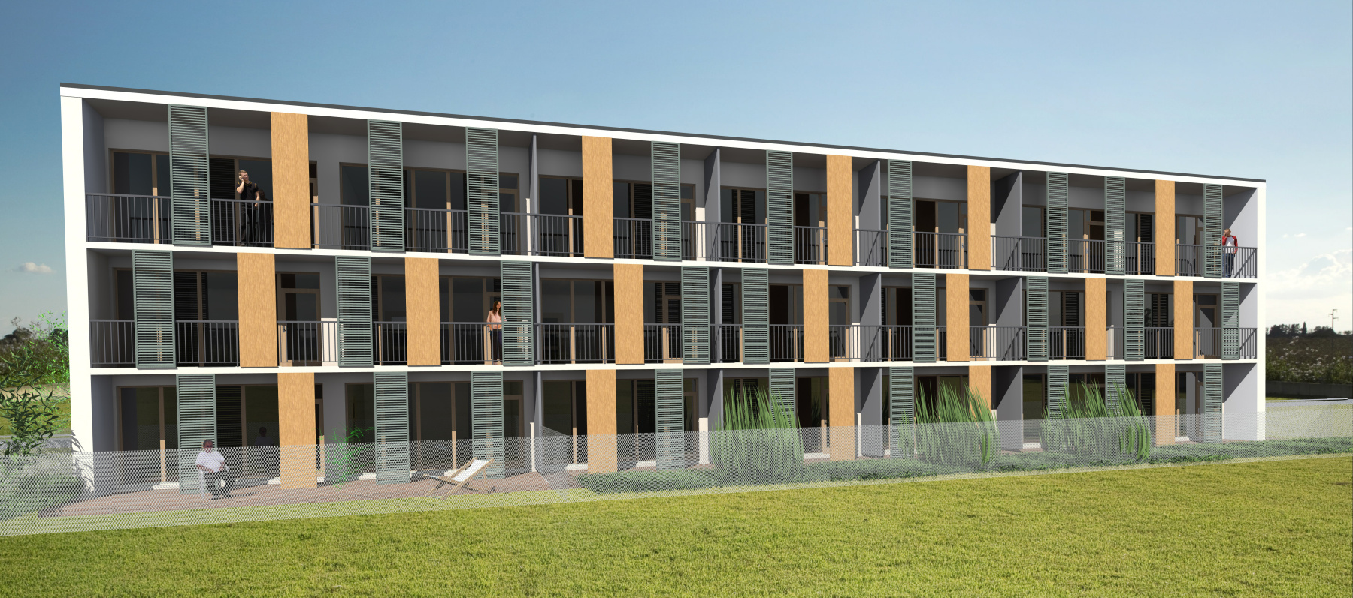
STANDARDNÍ VYBAVENÍ BYTŮ BYTY DOBŘANY
Příloha č. 4

Slide 2
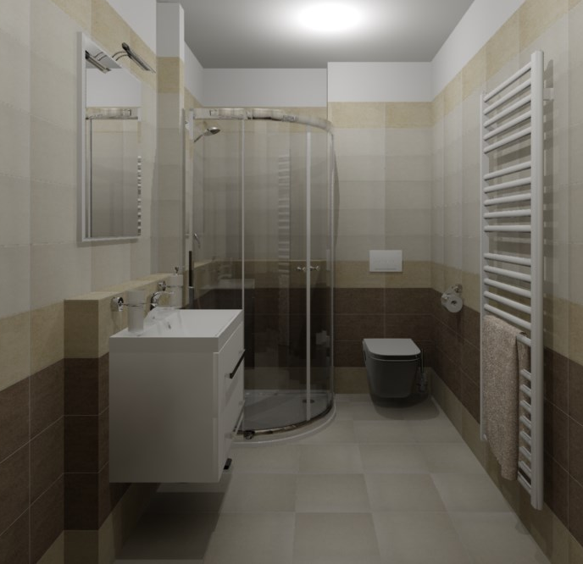
OBKLADY A DLAŽBY KOUPELNA
Ve standardním provedení lze volit obklady a dlažby z těchto dvou variant:
VARIANTA A – HNĚDÉ PROVEDENÍ
IVORY 19,8 x 39,8 cm
BEIGE 19,8 x 39,8 cm
BROWN 33,3 x 33,3 cm
Stejná dlažba bude použita v koupelně, WC i předsíni
BROWN 19,8 x 39,8 cm

Slide 3
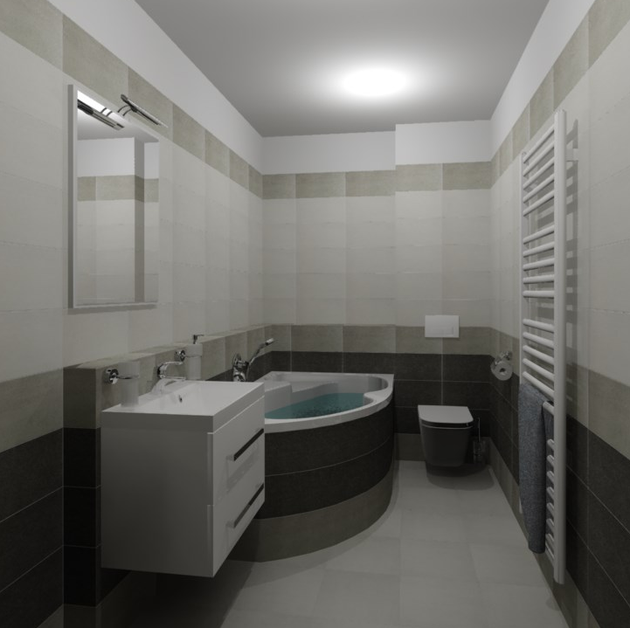
OBKLADY A DLAŽBY KOUPELNA
Ve standardním provedení lze volit obklady a dlažby z těchto dvou variant:
VARIANTA B
LIGHT GREY 19,8 x 39,8 cm
GREY 19,8 x 39,8 cm
BLACK 33,3 x 33,3 cm
Stejná dlažba bude použita v koupelně, WC i předsíni
BLACK 19,8 x 39,8 cm

Slide 4
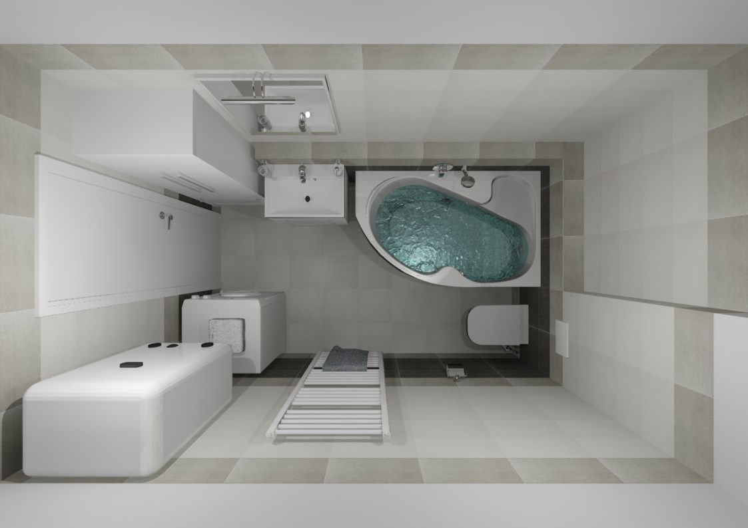
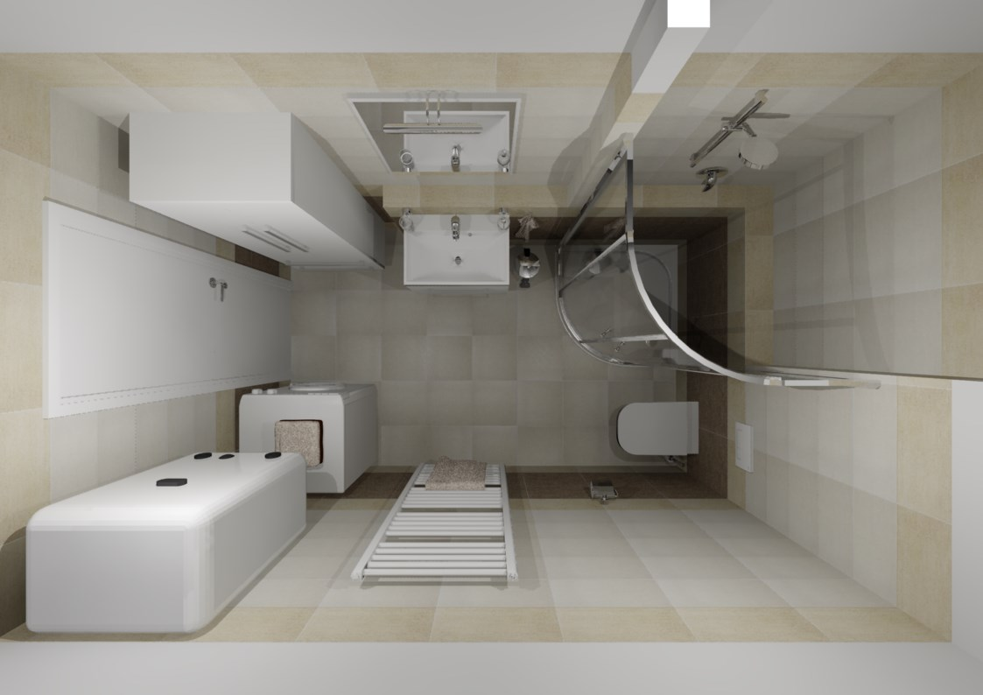
VARIANTY KOUPELNY
VARIANTA S VANOU
VARIANTA SE SPRCHOVÝM KOUTEM

Slide 5
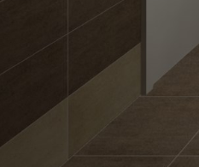
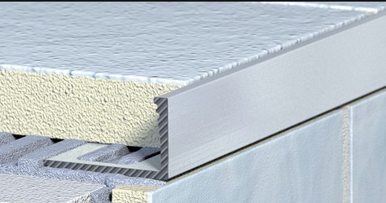
OBKLADY A DLAŽBY V BYTECH – TECHNICKÉ ŘEŠENÍ
Standardní výška obkladu v koupelně a na WC je 2010 mm,
Dlažba bude kladena na střih (rovnoběžně se stěnou),
Spárovací hmota pro obklady bude bílá a pro dlažby šedá,
Vnější rohy budou řešeny hliníkovou „L“ lištou s eloxovaným povrchem,
Hrana vany bude probíhat dolů zároveň s obkladem,
Za vanou může být odkládací soklík výšky cca 1000 mm,
Vanová dvířka budou řešena magnety pod obklad,
Revizní dvířka do instalační šachty budou v barvě bílé o velikosti 300x300 mm,
Sokl na balkoně bude řezaný, výšky 7 cm, vždy s originální hranou dlaždice.

Slide 6
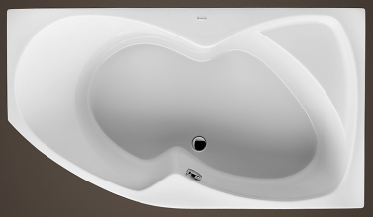
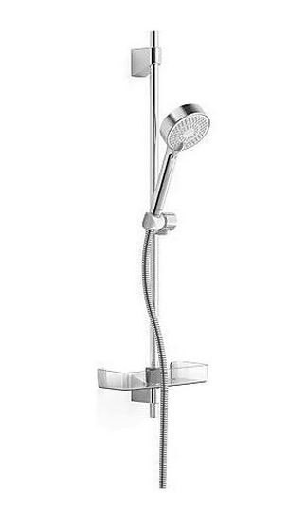
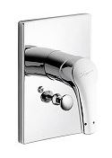
VARIANTA 1 – BYTY S VANOU
AKRYLÁTOVÁ VANA FONTANA SANTECH
VANOVÁ BATERIE HANSA POLO
Podomítková
VANOVÝ SET HANSA BASICJET
akrylátová vana Santech FONTANA 160x90,
bílá,
vana bude obezděná a obložená,
roh vany bude řešen hliníkovou
lištou s eloxovaným povrchem.

Slide 7
VARIANTA 2 – BYTY SE SPRCHOVÝM KOUTEM
SPRCHOVÝ KOUT NOVA
SPRCHOVÝ SET GROHE TEMPESTA
SPRCHOVÁ VANIČKA ARIA
sprchový kout Nova
90x90 cm,
čtvrtkruh,
sklo čiré,
profily chrom
SPRCHOVÁ BATERIE HANSA POLO
podomítková
sprchová vanička Aria
90x90 cm,
čtvrtkruh,
z litého mramoru
ruční sprcha,
sprchová tyč
600 mm,
sprchová hadice

Slide 8
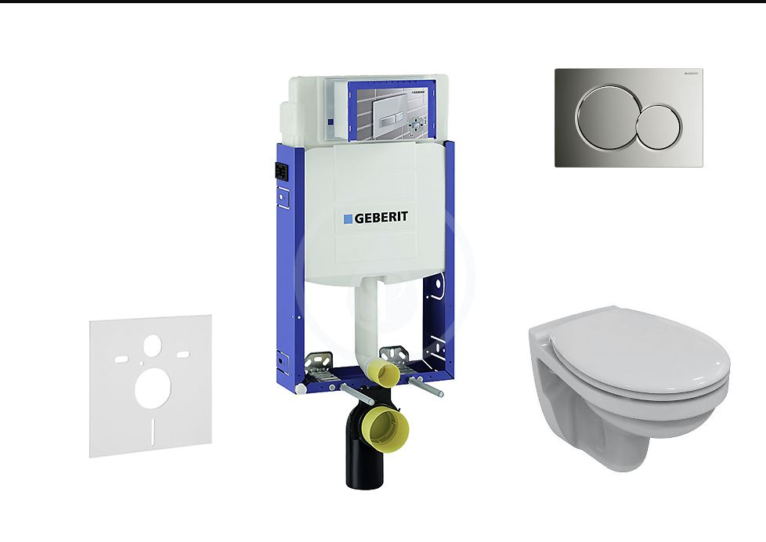
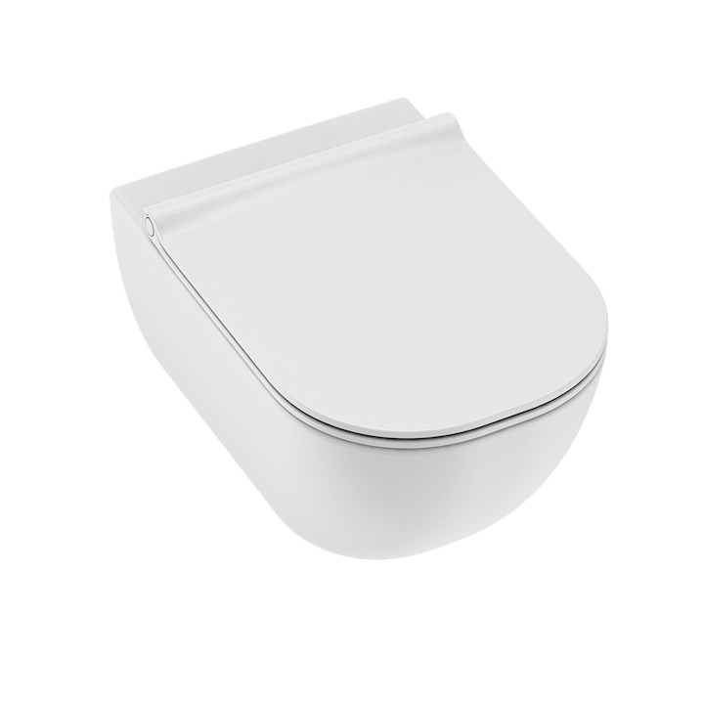
SANITÁRNÍ KERAMIKA
SADA PRO ZÁVĚSNÉ WC
keramický závěsný klozet JIKA MIO, Rimless – bez oplachového
kruhu
duroplastové WC sedátko
Slowclose,
tlačítko Sigma01, barva bílá,
souprava pro tlumení zvuku,
předstěnový instalační prvek Geberit Kombifix se splachovací nádržkou pod omítkou

Slide 9
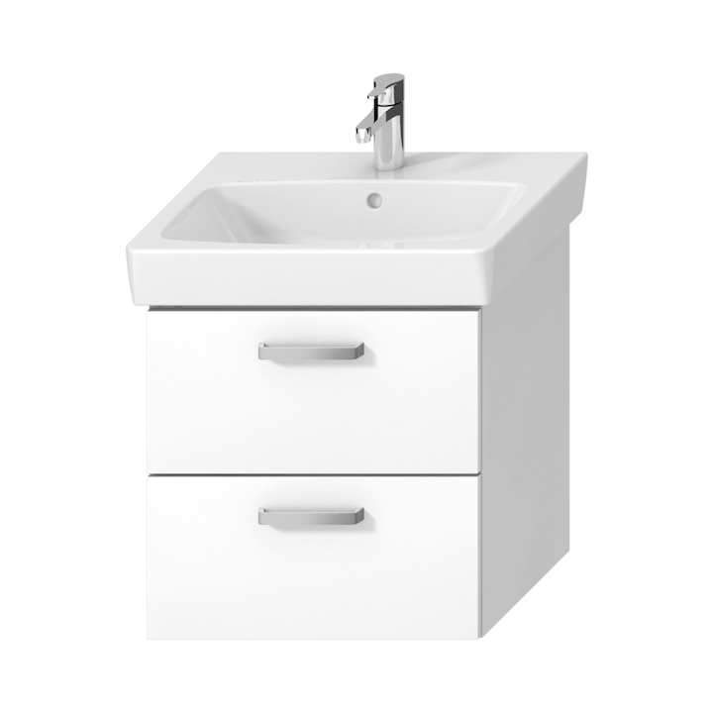
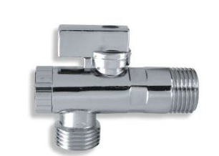
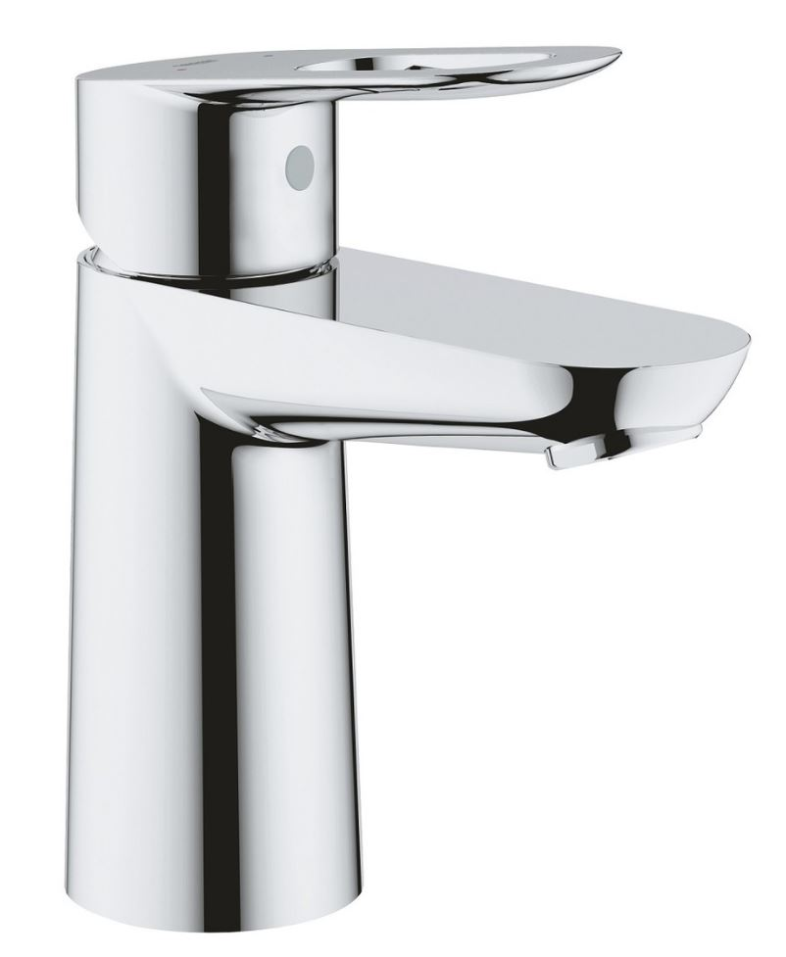
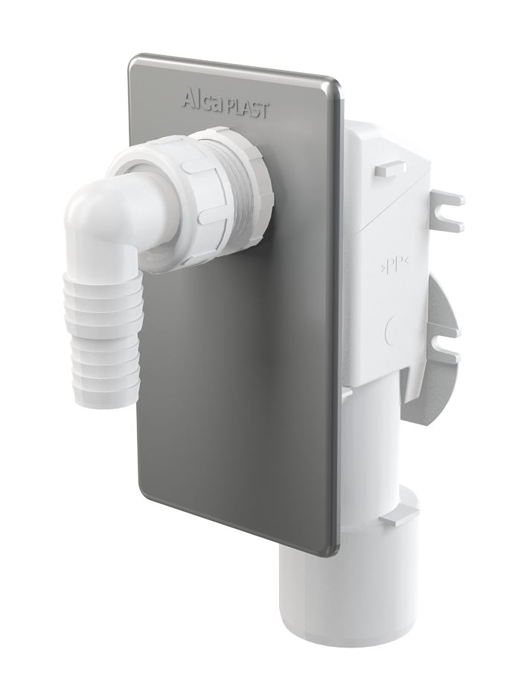
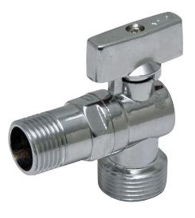
SANITÁRNÍ KERAMIKA
JIKA SKŘÍŇKA + UMYVADLO
2 X ZÁSUVKA
UMYVADLOVÁ BATERIE GROHE BAULOOP
Vývody vody pro baterie jsou řešeny rohovým ventilem s filtrem
Pračka je napojena pračkovým sifonem a pračkovým ventilem

Slide 10
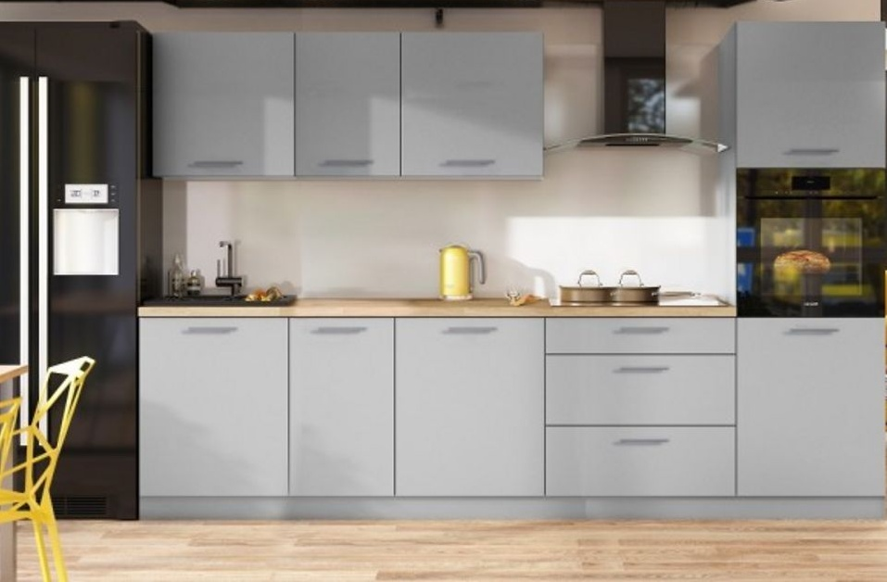
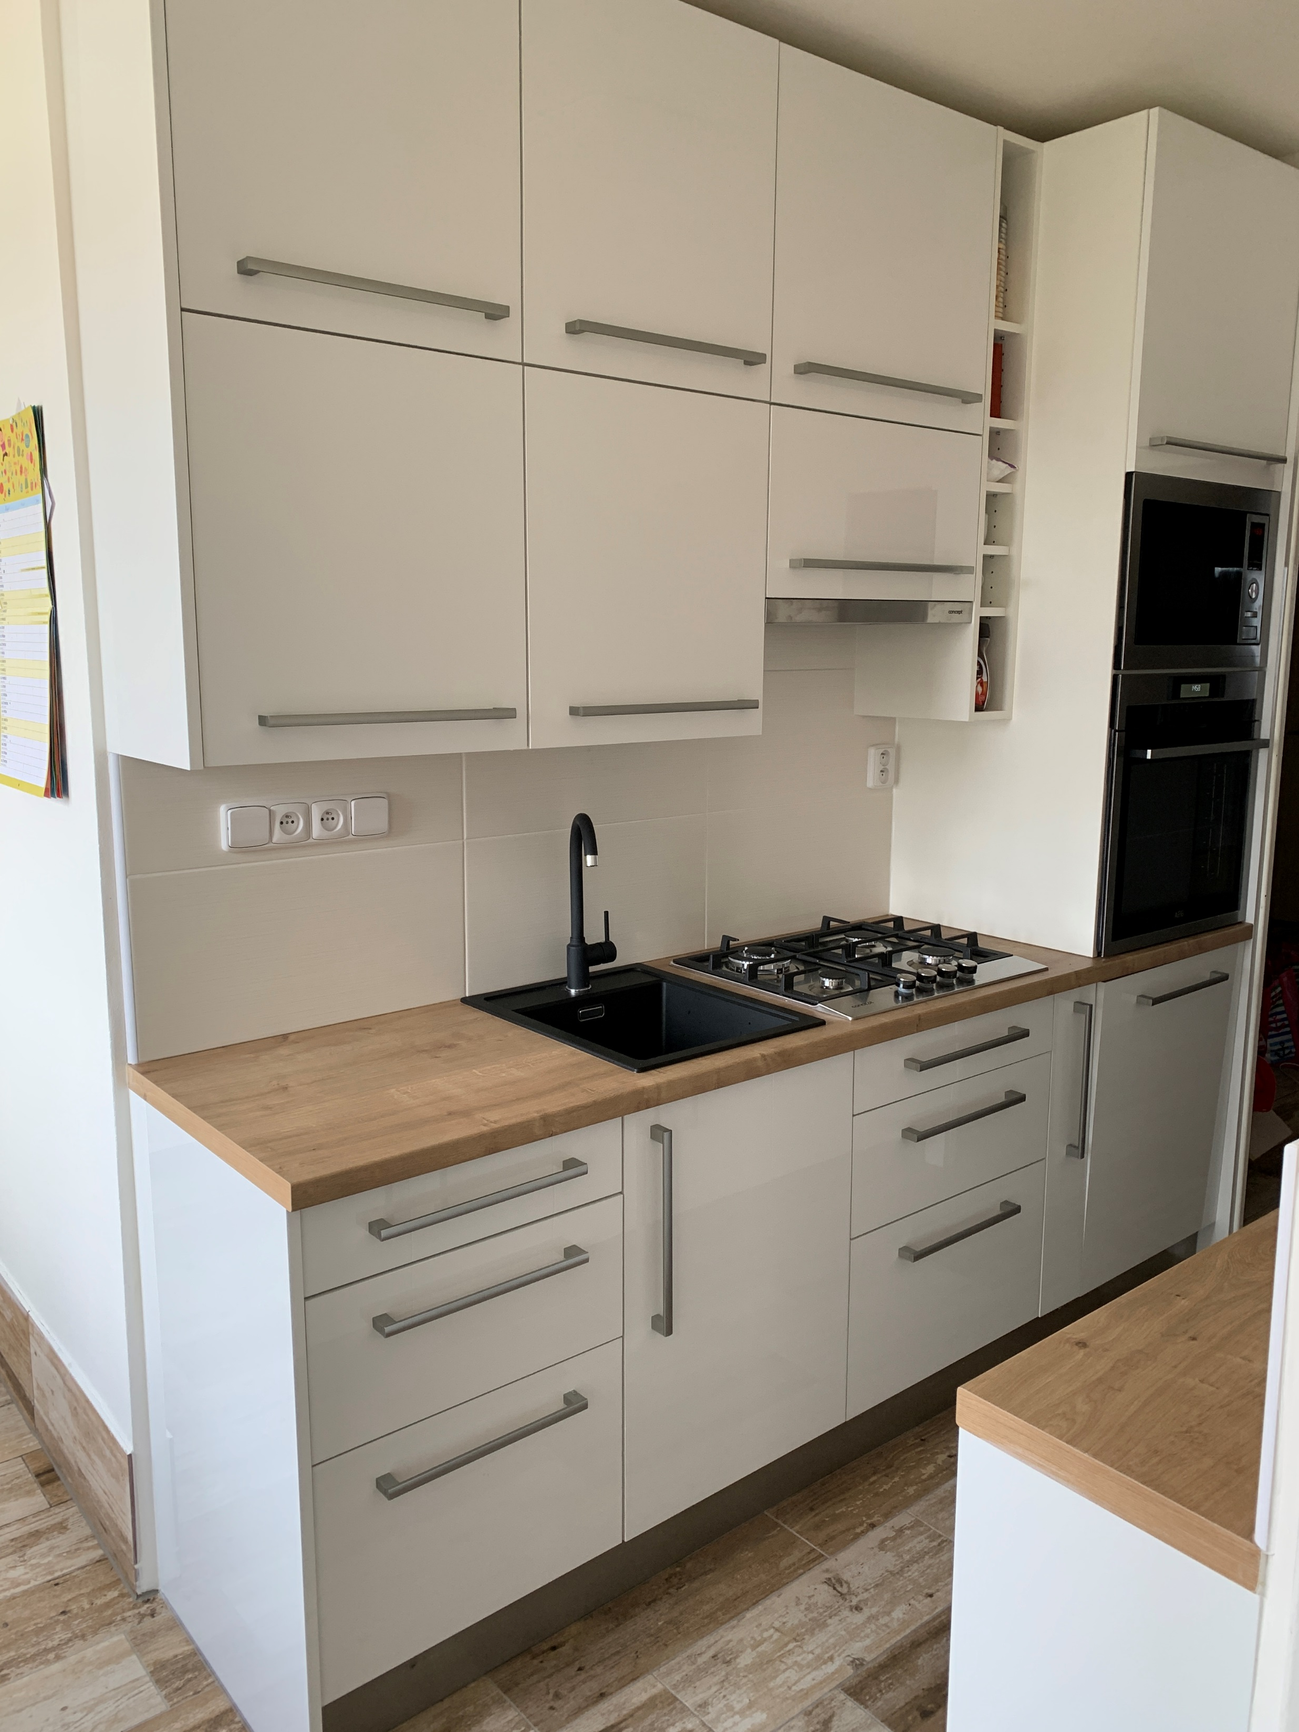
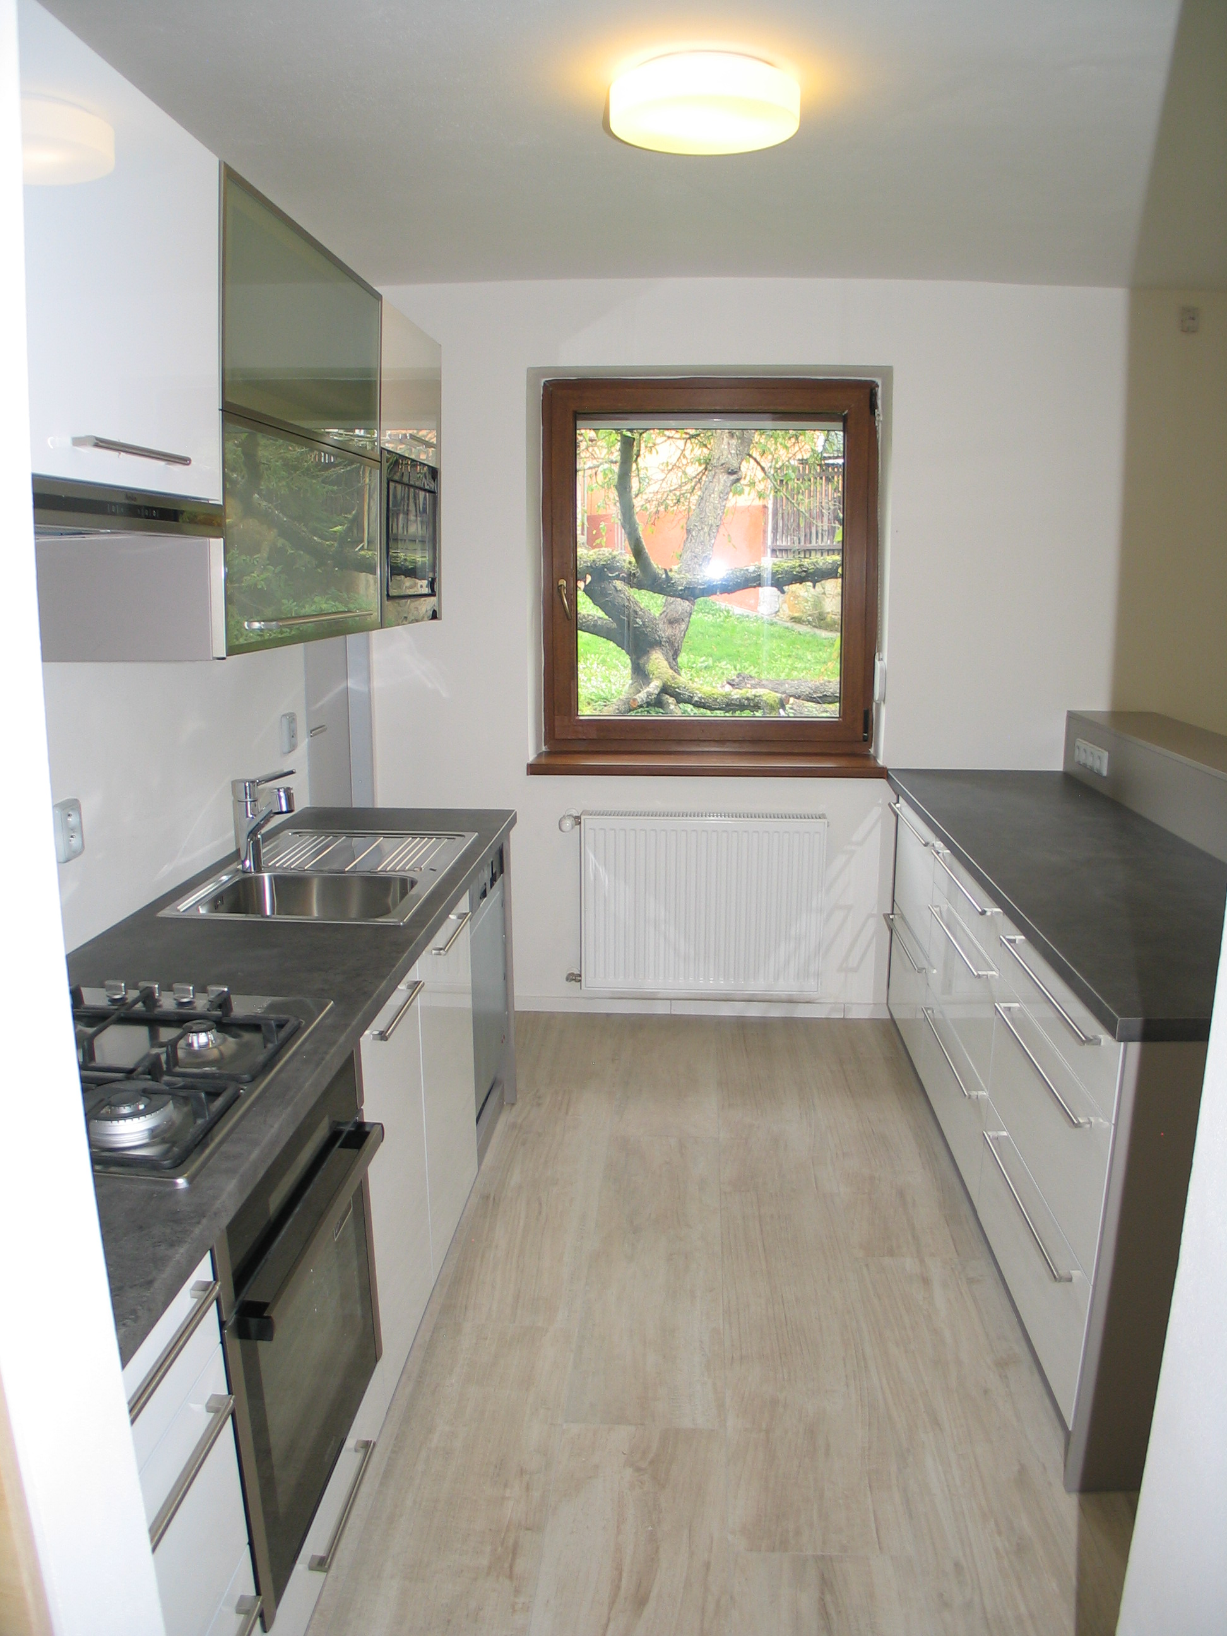
KUCHYŇSKÁ LINKA
Kuchyňskou linku je možno objednat v interiérovém studiu AVE PROFIS Plzeň s.r.o., kde bude naplánována dle přání zákazníka. Není standardní součástí vybavení bytu.

Slide 11
PODLAHY VINYL RIGID MINERAL CLICK
Vinyl rigid mineral click včetně integrované podložky, voděodolný
extrémně tvrdá, odolná a stabilní podlaha
nášlapná vrstva 0,3mm, tl. 5 mm
Dub Elegant 3001
Dub Elegant Grey 3002
Dub Nature 3003
Dub Nebrasca 4001
Dub Smoked 3004
Dub Tundra 4002

Slide 12
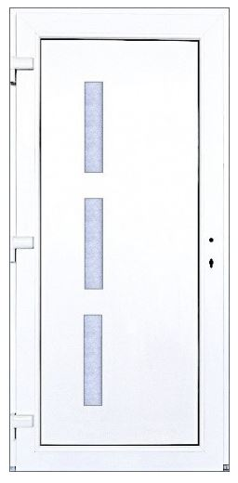
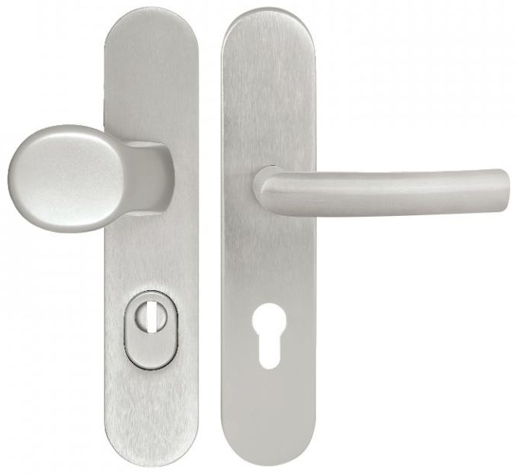
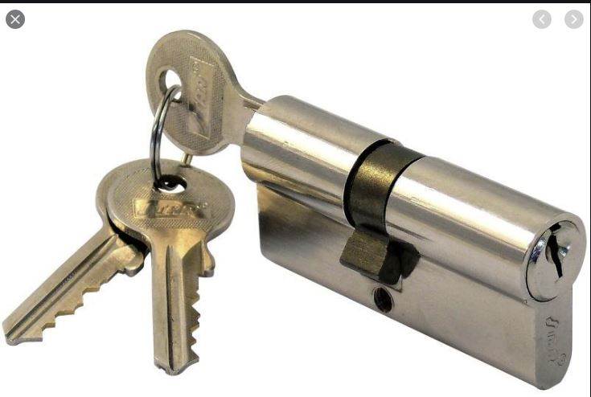
VSTUPNÍ DVEŘE A KOVÁNÍ
PLASTOVÉ VCHODOVÉ DVEŘE VČETNĚ ZÁRUBNĚ
částečné prosklení
plastové,
bílé
BEZPEČNOSTNÍ KOVÁNÍ
hliník, barva bílá
standardní stavební vložka
DEKOR DVEŘÍ
plast bílý

Slide 13
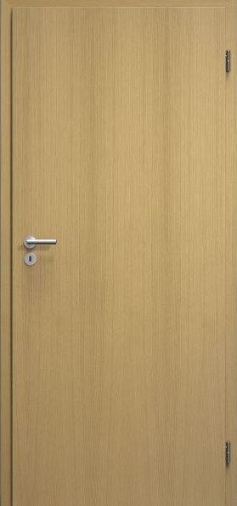
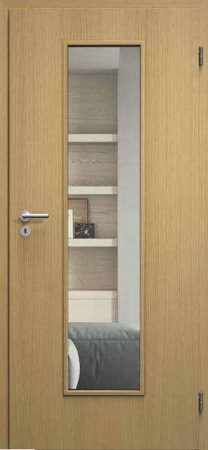
INTERIÉROVÉ DVEŘE A KOVÁNÍ
Model 10
Model 55
DVEŘE ELEGANT A OBKLADOVÁ ZÁRUBEŇ V BARVĚ DVEŘÍ
Dveře jednokřídlé 60 – 90 cm,
Matriál CPL laminát,
Volitelné dekory skla a dveří za příplatek,
Model 10 nebo 55

Slide 14
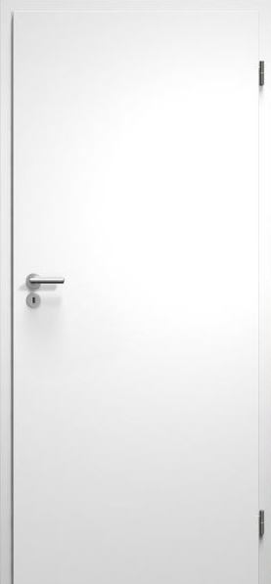
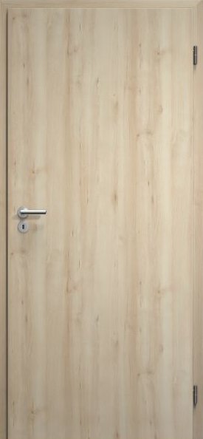
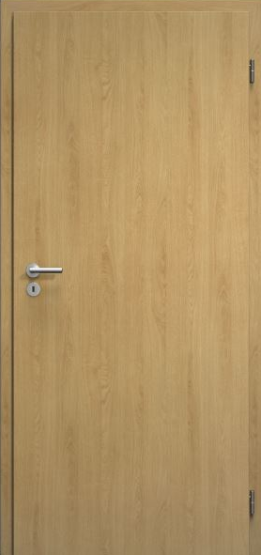
INTERIÉROVÉ DVEŘE - DEKORY
BÍLÁ
DUB
OŘECH
BUK

Slide 15
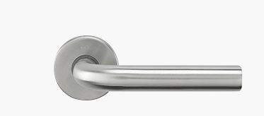
INTERIÉROVÉ DVEŘE A KOVÁNÍ
KOVÁNÍ DENY
broušený nerez
dveře – zámek klasik
Sklo kůra čirá
Sklo činčila
Sklo float čiré

Slide 16
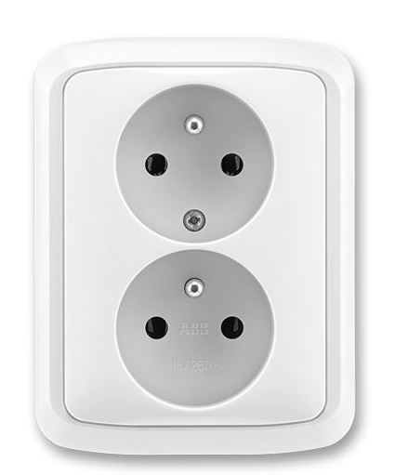
KONCOVÉ PRVKY ELEKTROINSTALACE
TYP ABB TANGO BÍLÁ

Slide 17
PROCES KLIENTSKÝCH ZMĚN
NÁVŠTĚVA INTERIÉROVÉHO STUDIA AVE PROFIS Plzeň s.r.o.
Návštěvu interiérového studia je třeba předem domluvit telefonicky nebo e-mailem, abychom na Vás měli dostatek času a mohli se Vám plnohodnotně věnovat.
Ve studiu Vám ukážeme standardy a v případě, že budete chtít vybrat z nestandardního vybavení, nabídneme Vám široký sortiment zboží a pomůžeme Vám s výběrem.
Kontakt: Andrea Vlčková, 777 089 201, info@byty-dobrany.cz
František Vlček, 777 200 201
ZACHOVÁNÍ STANDARDU
Pokud zvažujete zachování standardního vybavení, můžete vyplnit formulář pro volbu barevnosti povrchů,
který je možné vyplnit elektronicky z pohodlí Vašeho domova nebo u nás ve studiu.

Slide 18
PROCES KLIENTSKÝCH ZMĚN
ZPRACOVÁNÍ GRAFICKÉHO NÁVRHU KOUPELNY – verze nadstandard
Po provedení výběru nadstandardního vybavení Vám vypracujeme grafický návrh koupelny a lépe tak přizpůsobit návrh Vašim představám.
Tento návrh je možné připomínkovat a upravit telefonicky, e-mailem a nebo osobně ve studiu.
Změna je však možná pouze jednou a další opravný grafický návrh bude zpoplatněn částkou 1000 Kč za každý další návrh.
ZPRACOVÁNÍ CENOVÉ KALKULACE A FINÁLNÍCH PODKLADŮ
Po odsouhlasení grafického znázornění zpracujeme kalkulace a finální podklady k Vašemu bytu.
V případě nadstandardního vybavení Vám bude vyčíslen doplatek za nadstandard.
Podklady Vám zašleme ke kontrole, zda-li je vše podle Vašich představ.
PODPIS PODKLADŮ
Na závěr se podepíší všechny domluvené a odsouhlasené podklady a to buď u nás ve studiu, nebo je možné podepsané podklady naskenovat a zaslat na náš e-mail.

